Slide 1

TRƯỜNG ĐẠI HỌC SƯ PHẠM KỸ THUẬT TP. HỒ CHÍ MINH
NEURAL ATMOSPHERE OPERATOR
Dự báo khí quyển toàn cầu bằng Spherical Fourier Neural Operator
STAGE 1 · SFNO BASELINE
STAGE 2 · SPHERICAL RESIDUAL CORRECTOR
Sinh viên: Lương Nguyễn Thành Hưng · MSSV: 23110111
TP. Hồ Chí Minh, 2026
01
Notes:
Slide 1:
Nguồn phương pháp: matching stage source trong submission. Nguồn kết quả: results/stage_smoke_tests (6 giờ, 12 samples/stage); train/validation: reports/evidence/stage1_history.csv và stage2_history.csv. Hai smoke-test có persistence khác nhau do lịch sử đầu vào; chưa chứng minh khởi tạo ghép cặp. Không dùng các số liệu này để kết luận extreme-event skill hoặc hiệu quả 7 ngày. Đồ thị phổ ở phần spectral bottleneck là minh họa, không phải spectrum đo từ forecast.

Slide 2
Nội dung trình bày
02
01
Bài toán & dữ liệu
ERA5 · 71 kênh · quy trình đánh giá
02
Cơ sở phương pháp
Neural operator · SHT · loss function
03
Stage 1
SFNO cơ sở · huấn luyện · giới hạn
04
Stage 2
Forcing · corrector · tinh chỉnh
05
Đánh giá & thảo luận
71 kênh · kết quả · hướng nghiên cứu
Lương Nguyễn Thành Hưng · NeuralAtmosphereOperator
Stage 1 → Stage 2
Notes:
Slide 2: Nội dung trình bày
Nguồn phương pháp: matching stage source trong submission. Nguồn kết quả: results/stage_smoke_tests (6 giờ, 12 samples/stage); train/validation: reports/evidence/stage1_history.csv và stage2_history.csv. Hai smoke-test có persistence khác nhau do lịch sử đầu vào; chưa chứng minh khởi tạo ghép cặp. Không dùng các số liệu này để kết luận extreme-event skill hoặc hiệu quả 7 ngày. Đồ thị phổ ở phần spectral bottleneck là minh họa, không phải spectrum đo từ forecast.

Slide 3
Cơ sở lựa chọn bài toán
03
Dự báo khí quyển là bài toán động lực học đa thang trên mặt cầu
Mục tiêu ứng dụng
Đặc điểm của dữ liệu
• Dự báo nhanh trên lưới toàn cầu
• Ước lượng bước tiến thời gian từ dữ liệu ERA5
• Học trực tiếp ánh xạ giữa các trường khí quyển
• Chạy inference song song trên GPU
• 71 biến với thang đo rất khác nhau
• Động lực đa thang từ hành tinh đến cục bộ
• Các cực trị xuất hiện ít trong dữ liệu
• Lưới lat–lon biến dạng tại hai cực
Lương Nguyễn Thành Hưng · NeuralAtmosphereOperator
Stage 1 → Stage 2
Notes:
Slide 3: Cơ sở lựa chọn bài toán
Nguồn phương pháp: matching stage source trong submission. Nguồn kết quả: results/stage_smoke_tests (6 giờ, 12 samples/stage); train/validation: reports/evidence/stage1_history.csv và stage2_history.csv. Hai smoke-test có persistence khác nhau do lịch sử đầu vào; chưa chứng minh khởi tạo ghép cặp. Không dùng các số liệu này để kết luận extreme-event skill hoặc hiệu quả 7 ngày. Đồ thị phổ ở phần spectral bottleneck là minh họa, không phải spectrum đo từ forecast.

Slide 4
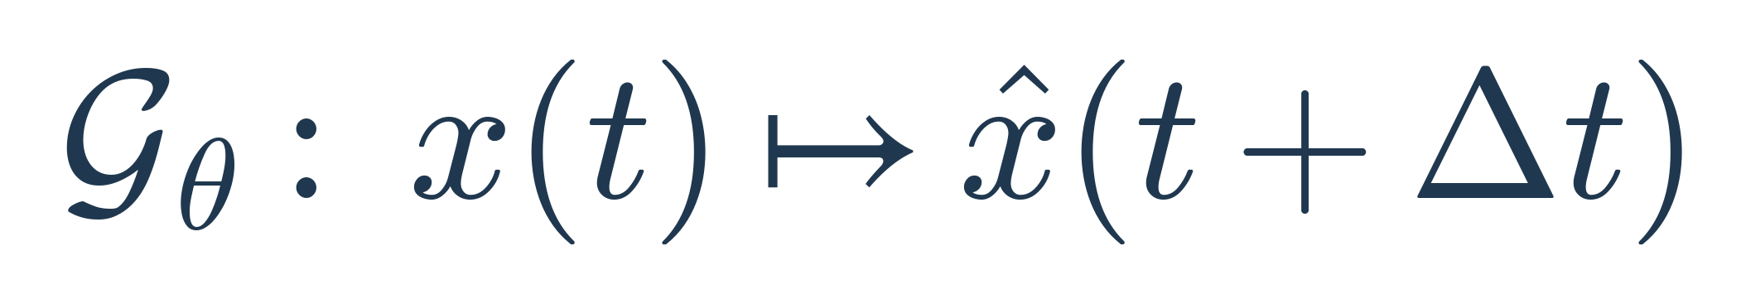
Bài toán dự báo khí quyển
04
Đầu vào
Đầu ra
Miền xác định
ERA5 x(t), hoặc [x(t−6h), x(t)]
71 trường dự báo tại t+6h
Mặt cầu S² và 71 biến khí tượng
Mục tiêu
Giảm sai số dự báo 6 giờ; theo dõi cấu trúc không gian và độ ổn định khi dự báo lặp.
Lương Nguyễn Thành Hưng · NeuralAtmosphereOperator
Stage 1 → Stage 2
Notes:
Slide 4: Bài toán dự báo khí quyển
Nguồn phương pháp: matching stage source trong submission. Nguồn kết quả: results/stage_smoke_tests (6 giờ, 12 samples/stage); train/validation: reports/evidence/stage1_history.csv và stage2_history.csv. Hai smoke-test có persistence khác nhau do lịch sử đầu vào; chưa chứng minh khởi tạo ghép cặp. Không dùng các số liệu này để kết luận extreme-event skill hoặc hiệu quả 7 ngày. Đồ thị phổ ở phần spectral bottleneck là minh họa, không phải spectrum đo từ forecast.

Slide 5
Mục tiêu nghiên cứu
05
Huấn luyện mô hình cơ sở SFNO
Chuẩn hóa tendency và trọng số diện tích
G1
G2
Bổ sung history và forcing
Residual learning bằng corrector trên mặt cầu
G3
G4
Đánh giá trọng số được chọn từ validation set
Phân tích giới hạn tần số cao và cực trị
G5
G6
Lương Nguyễn Thành Hưng · NeuralAtmosphereOperator
Stage 1 → Stage 2
Notes:
Slide 5: Mục tiêu nghiên cứu
Nguồn phương pháp: matching stage source trong submission. Nguồn kết quả: results/stage_smoke_tests (6 giờ, 12 samples/stage); train/validation: reports/evidence/stage1_history.csv và stage2_history.csv. Hai smoke-test có persistence khác nhau do lịch sử đầu vào; chưa chứng minh khởi tạo ghép cặp. Không dùng các số liệu này để kết luận extreme-event skill hoặc hiệu quả 7 ngày. Đồ thị phổ ở phần spectral bottleneck là minh họa, không phải spectrum đo từ forecast.

Slide 6
Các thành phần đã xây dựng
06
Xử lý dữ liệu
Mô hình cơ sở SFNO
Stage 2
ERA5 0,5° · 71 kênh · chia theo thời gian
E192/L6 · dự báo standardized tendency
Residual corrector trên lưới gốc
Tinh chỉnh
Đánh giá
Tái lập
Giữ trọng số SFNO, sau đó mở khóa phần cuối
RMSE · ACC · sai lệch · variance ratio
Trọng số, hàm băm và mã đánh giá độc lập
Lương Nguyễn Thành Hưng · NeuralAtmosphereOperator
Stage 1 → Stage 2
Notes:
Slide 6: Các thành phần đã xây dựng
Nguồn phương pháp: matching stage source trong submission. Nguồn kết quả: results/stage_smoke_tests (6 giờ, 12 samples/stage); train/validation: reports/evidence/stage1_history.csv và stage2_history.csv. Hai smoke-test có persistence khác nhau do lịch sử đầu vào; chưa chứng minh khởi tạo ghép cặp. Không dùng các số liệu này để kết luận extreme-event skill hoặc hiệu quả 7 ngày. Đồ thị phổ ở phần spectral bottleneck là minh họa, không phải spectrum đo từ forecast.

Slide 7
Quy trình xử lý và dự báo
07
WeatherBench2
Tiền xử lý
Stage 1
Stage 2
Đánh giá
ERA5 0,25°
Đổi lưới và thống kê
SFNO cơ sở
Residual corrector
Tháng 7/2020
Tách dữ liệu
Thống kê: tập huấn luyện · Chọn trọng số: validation set · Kiểm thử: tháng 7/2020
Lương Nguyễn Thành Hưng · NeuralAtmosphereOperator
Stage 1 → Stage 2
Notes:
Slide 7: Quy trình xử lý và dự báo
Nguồn phương pháp: matching stage source trong submission. Nguồn kết quả: results/stage_smoke_tests (6 giờ, 12 samples/stage); train/validation: reports/evidence/stage1_history.csv và stage2_history.csv. Hai smoke-test có persistence khác nhau do lịch sử đầu vào; chưa chứng minh khởi tạo ghép cặp. Không dùng các số liệu này để kết luận extreme-event skill hoặc hiệu quả 7 ngày. Đồ thị phổ ở phần spectral bottleneck là minh họa, không phải spectrum đo từ forecast.

Slide 8
PHẦN I
Dữ liệu và giao thức đánh giá
Tách dữ liệu theo thời gian; tính thống kê chuẩn hóa trên tập huấn luyện.
08
Notes:
Slide 8:
Nguồn phương pháp: matching stage source trong submission. Nguồn kết quả: results/stage_smoke_tests (6 giờ, 12 samples/stage); train/validation: reports/evidence/stage1_history.csv và stage2_history.csv. Hai smoke-test có persistence khác nhau do lịch sử đầu vào; chưa chứng minh khởi tạo ghép cặp. Không dùng các số liệu này để kết luận extreme-event skill hoặc hiệu quả 7 ngày. Đồ thị phổ ở phần spectral bottleneck là minh họa, không phải spectrum đo từ forecast.

Slide 9
Nguồn dữ liệu ERA5 / WeatherBench2
09
Nguồn
Lưới nguồn
Lưới đích
ERA5 công khai trên WeatherBench2
0,25° · 721 × 1440
0,5° · 361 × 720
Bước thời gian
Trạng thái
Thời gian
6 giờ
71 kênh
1983–2020
Tập kiểm thử không tham gia lựa chọn kiến trúc hoặc checkpoint.
Lương Nguyễn Thành Hưng · NeuralAtmosphereOperator
Stage 1 → Stage 2
Notes:
Slide 9: Nguồn dữ liệu ERA5 / WeatherBench2
Nguồn phương pháp: matching stage source trong submission. Nguồn kết quả: results/stage_smoke_tests (6 giờ, 12 samples/stage); train/validation: reports/evidence/stage1_history.csv và stage2_history.csv. Hai smoke-test có persistence khác nhau do lịch sử đầu vào; chưa chứng minh khởi tạo ghép cặp. Không dùng các số liệu này để kết luận extreme-event skill hoặc hiệu quả 7 ngày. Đồ thị phổ ở phần spectral bottleneck là minh họa, không phải spectrum đo từ forecast.

Slide 10
Các biến khí tượng đầu vào
10
6
Biến bề mặt
13
Thành phần gió U
13
Thành phần gió V
U10, V10, T2M, SP, MSLP, TCWV
50 → 1000 hPa
50 → 1000 hPa
13
Địa thế vị
13
Nhiệt độ
13
Độ ẩm riêng
50 → 1000 hPa
50 → 1000 hPa
50 → 1000 hPa
Lương Nguyễn Thành Hưng · NeuralAtmosphereOperator
Stage 1 → Stage 2
Notes:
Slide 10: Các biến khí tượng đầu vào
Nguồn phương pháp: matching stage source trong submission. Nguồn kết quả: results/stage_smoke_tests (6 giờ, 12 samples/stage); train/validation: reports/evidence/stage1_history.csv và stage2_history.csv. Hai smoke-test có persistence khác nhau do lịch sử đầu vào; chưa chứng minh khởi tạo ghép cặp. Không dùng các số liệu này để kết luận extreme-event skill hoặc hiệu quả 7 ngày. Đồ thị phổ ở phần spectral bottleneck là minh họa, không phải spectrum đo từ forecast.

Slide 11
Chia dữ liệu theo thời gian
11
TRAIN
VALID
TEST
1983–2018
2019
07/2020
36 năm · huấn luyện và tính thống kê
Chọn trọng số
Kiểm thử độc lập
• Mỗi stage giữ checkpoint có validation loss thấp nhất
• Tháng 7/2020 cách thời điểm cuối validation set hơn 6 tháng
• 95 thời điểm khởi tạo hợp lệ cho cửa sổ dự báo 7 ngày
Lương Nguyễn Thành Hưng · NeuralAtmosphereOperator
Stage 1 → Stage 2
Notes:
Slide 11: Chia dữ liệu theo thời gian
Nguồn phương pháp: matching stage source trong submission. Nguồn kết quả: results/stage_smoke_tests (6 giờ, 12 samples/stage); train/validation: reports/evidence/stage1_history.csv và stage2_history.csv. Hai smoke-test có persistence khác nhau do lịch sử đầu vào; chưa chứng minh khởi tạo ghép cặp. Không dùng các số liệu này để kết luận extreme-event skill hoặc hiệu quả 7 ngày. Đồ thị phổ ở phần spectral bottleneck là minh họa, không phải spectrum đo từ forecast.

Slide 12
Regridding và kiểm soát chất lượng
12
Lưới ERA5 nguồn
Chồng lấp diện tích
Kinh độ tuần hoàn
Lưới đích
0,25°
Nội suy bảo toàn
0° / 360°
0,5°
Kiểm tra dữ liệu
Ảnh hưởng của độ phân giải
• Giữ nguyên thứ tự các biến
• Kiểm tra tọa độ và giá trị hữu hạn
• Kiểm tra cấu hình khi tiếp tục huấn luyện
• Giảm bộ nhớ và chi phí
• Nyquist thấp hơn
• Mất cấu trúc nhỏ hơn ô lưới
Lương Nguyễn Thành Hưng · NeuralAtmosphereOperator
Stage 1 → Stage 2
Notes:
Slide 12: Regridding và kiểm soát chất lượng
Nguồn phương pháp: matching stage source trong submission. Nguồn kết quả: results/stage_smoke_tests (6 giờ, 12 samples/stage); train/validation: reports/evidence/stage1_history.csv và stage2_history.csv. Hai smoke-test có persistence khác nhau do lịch sử đầu vào; chưa chứng minh khởi tạo ghép cặp. Không dùng các số liệu này để kết luận extreme-event skill hoặc hiệu quả 7 ngày. Đồ thị phổ ở phần spectral bottleneck là minh họa, không phải spectrum đo từ forecast.

Slide 13
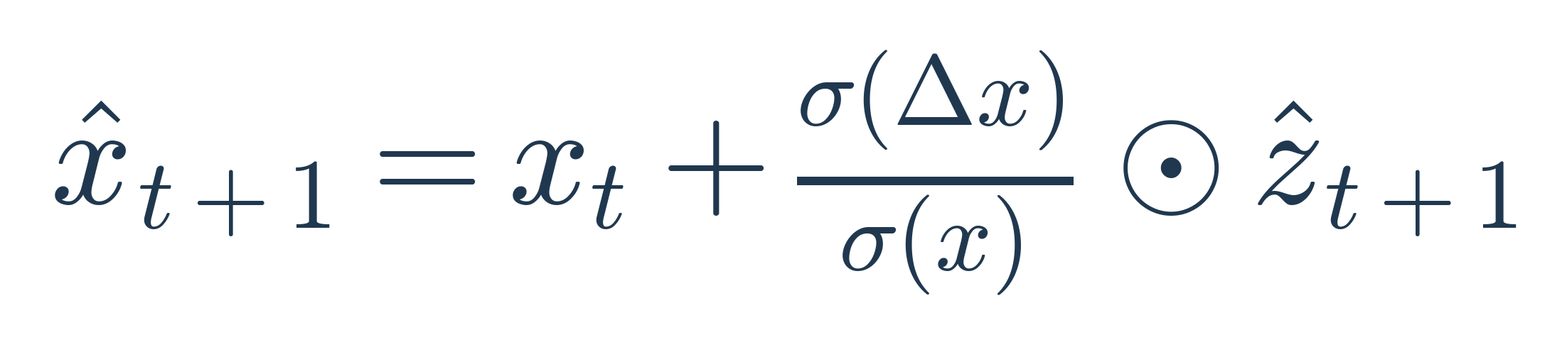
Chuẩn hóa state và tendency
13
Chuẩn hóa trạng thái
Tendency scale
Đại lượng dự báo
x̃ = (x − μx) / σ(x)
s = σ(Δx) / σ(x)
z = Δx / σ(Δx)
Cách áp dụng
Mô hình dự báo standardized tendency. Hệ số s chuyển tendency về cùng thang với trạng thái đầu vào.
Lương Nguyễn Thành Hưng · NeuralAtmosphereOperator
Stage 1 → Stage 2
Notes:
Slide 13: Chuẩn hóa state và tendency
Nguồn phương pháp: matching stage source trong submission. Nguồn kết quả: results/stage_smoke_tests (6 giờ, 12 samples/stage); train/validation: reports/evidence/stage1_history.csv và stage2_history.csv. Hai smoke-test có persistence khác nhau do lịch sử đầu vào; chưa chứng minh khởi tạo ghép cặp. Không dùng các số liệu này để kết luận extreme-event skill hoặc hiệu quả 7 ngày. Đồ thị phổ ở phần spectral bottleneck là minh họa, không phải spectrum đo từ forecast.

Slide 14
Giao thức đánh giá
14
sai số biên độ
Tương quan dị thường
sai lệch hệ thống
Mức bảo toàn phương sai
RMSE
ACC
Bias
Variance ratio
Trọng số diện tích ô lưới
Trọng số diện tích ô lưới
Trọng số diện tích ô lưới
Trọng số diện tích ô lưới
• Thời hạn dự báo trong phép kiểm thử: 6 giờ (K=1)
• Tính sai số theo đơn vị vật lý của từng biến
• Z500 dùng gpm; MSLP dùng hPa; độ ẩm riêng dùng g/kg
• Đánh giá mô hình persistence và climatology theo cùng quy trình
Lương Nguyễn Thành Hưng · NeuralAtmosphereOperator
Stage 1 → Stage 2
Notes:
Slide 14: Giao thức đánh giá
Nguồn phương pháp: matching stage source trong submission. Nguồn kết quả: results/stage_smoke_tests (6 giờ, 12 samples/stage); train/validation: reports/evidence/stage1_history.csv và stage2_history.csv. Hai smoke-test có persistence khác nhau do lịch sử đầu vào; chưa chứng minh khởi tạo ghép cặp. Không dùng các số liệu này để kết luận extreme-event skill hoặc hiệu quả 7 ngày. Đồ thị phổ ở phần spectral bottleneck là minh họa, không phải spectrum đo từ forecast.

Slide 15
PHẦN II
Cơ sở phương pháp
Biểu diễn trường khí quyển bằng điều hòa cầu và dự báo tendency.
15
Notes:
Slide 15:
Nguồn phương pháp: matching stage source trong submission. Nguồn kết quả: results/stage_smoke_tests (6 giờ, 12 samples/stage); train/validation: reports/evidence/stage1_history.csv và stage2_history.csv. Hai smoke-test có persistence khác nhau do lịch sử đầu vào; chưa chứng minh khởi tạo ghép cặp. Không dùng các số liệu này để kết luận extreme-event skill hoặc hiệu quả 7 ngày. Đồ thị phổ ở phần spectral bottleneck là minh họa, không phải spectrum đo từ forecast.

Slide 16
Biểu diễn bài toán bằng neural operator
16
Ánh xạ giữa các trường
Cấu hình của đồ án
• Học ánh xạ giữa hai không gian hàm
• Tham số dùng chung trên toàn miền
• Có thể biểu diễn tương tác xa
• Ứng dụng cho phương trình đạo hàm riêng và các trường vật lý
• Đầu vào và đầu ra là các trường trên mặt cầu
• Toán tử dự báo một bước 6 giờ
• Dùng đầu ra làm đầu vào cho bước dự báo tiếp theo
• SFNO biểu diễn toán tử cần học
Lương Nguyễn Thành Hưng · NeuralAtmosphereOperator
Stage 1 → Stage 2
Notes:
Slide 16: Biểu diễn bài toán bằng neural operator
Nguồn phương pháp: matching stage source trong submission. Nguồn kết quả: results/stage_smoke_tests (6 giờ, 12 samples/stage); train/validation: reports/evidence/stage1_history.csv và stage2_history.csv. Hai smoke-test có persistence khác nhau do lịch sử đầu vào; chưa chứng minh khởi tạo ghép cặp. Không dùng các số liệu này để kết luận extreme-event skill hoặc hiệu quả 7 ngày. Đồ thị phổ ở phần spectral bottleneck là minh họa, không phải spectrum đo từ forecast.

Slide 17
Đặc điểm của lưới khí quyển trên mặt cầu
17
Kinh độ
Hai cực
Diện tích ô lưới
Tuần hoàn tại 0°/360°
Điểm lưới hội tụ
Ô lưới có diện tích khác nhau
Tích chập trên mặt phẳng
Cần xử lý hai cực, biên kinh độ và sự thay đổi kích thước ô lưới.
SFNO
Biến đổi điều hòa cầu cho phép học tương tác trên toàn miền.
Lương Nguyễn Thành Hưng · NeuralAtmosphereOperator
Stage 1 → Stage 2
Notes:
Slide 17: Đặc điểm của lưới khí quyển trên mặt cầu
Nguồn phương pháp: matching stage source trong submission. Nguồn kết quả: results/stage_smoke_tests (6 giờ, 12 samples/stage); train/validation: reports/evidence/stage1_history.csv và stage2_history.csv. Hai smoke-test có persistence khác nhau do lịch sử đầu vào; chưa chứng minh khởi tạo ghép cặp. Không dùng các số liệu này để kết luận extreme-event skill hoặc hiệu quả 7 ngày. Đồ thị phổ ở phần spectral bottleneck là minh họa, không phải spectrum đo từ forecast.

Slide 18
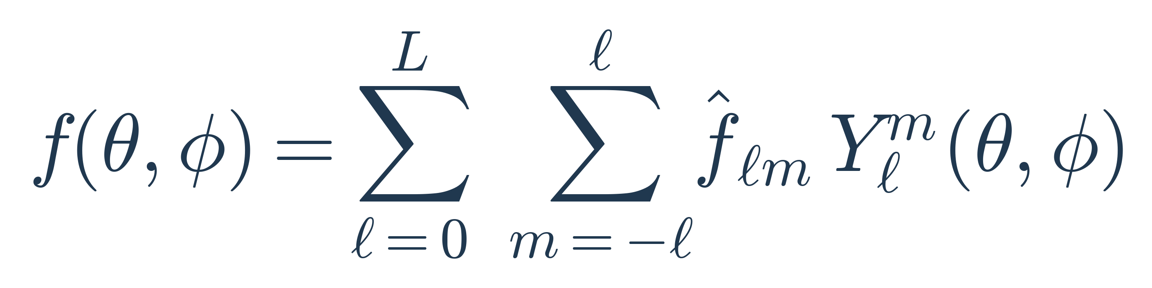
Biến đổi điều hòa cầu (SHT)
18
vĩ độ / kinh độ
Hàm cơ sở điều hòa cầu
hệ số phổ
Ngưỡng cắt phổ
θ, φ
Yℓᵐ
f̂ℓm
L
Giới hạn biểu diễn
Giảm bậc L rút ngắn thời gian tính toán và loại các thành phần có bước sóng ngắn.
Lương Nguyễn Thành Hưng · NeuralAtmosphereOperator
Stage 1 → Stage 2
Notes:
Slide 18: Biến đổi điều hòa cầu (SHT)
Nguồn phương pháp: matching stage source trong submission. Nguồn kết quả: results/stage_smoke_tests (6 giờ, 12 samples/stage); train/validation: reports/evidence/stage1_history.csv và stage2_history.csv. Hai smoke-test có persistence khác nhau do lịch sử đầu vào; chưa chứng minh khởi tạo ghép cặp. Không dùng các số liệu này để kết luận extreme-event skill hoặc hiệu quả 7 ngày. Đồ thị phổ ở phần spectral bottleneck là minh họa, không phải spectrum đo từ forecast.

Slide 19
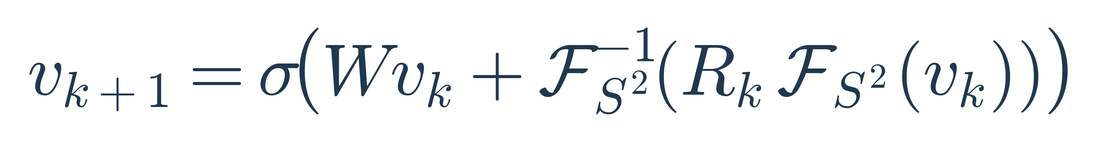
Cấu trúc khối SFNO
19
Khối SFNO kết hợp phép lọc phổ với nhánh cục bộ và residual connection.
Nhánh cục bộ và residual connection
vₖ
SHT
Bộ lọc phổ
iSHT
Cộng và kích hoạt
Đặc trưng
Mặt cầu → phổ
Trọng số học được
Phổ → mặt cầu
Đặc trưng đầu ra
MLP và residual connection
Biến đổi đặc trưng
Sơ đồ chức năng; cấu hình chuẩn hóa và residual connection theo torch-harmonics 0.7.4.
Lương Nguyễn Thành Hưng · NeuralAtmosphereOperator
Stage 1 → Stage 2
Notes:
Slide 19: Cấu trúc khối SFNO
Nguồn phương pháp: matching stage source trong submission. Nguồn kết quả: results/stage_smoke_tests (6 giờ, 12 samples/stage); train/validation: reports/evidence/stage1_history.csv và stage2_history.csv. Hai smoke-test có persistence khác nhau do lịch sử đầu vào; chưa chứng minh khởi tạo ghép cặp. Không dùng các số liệu này để kết luận extreme-event skill hoặc hiệu quả 7 ngày. Đồ thị phổ ở phần spectral bottleneck là minh họa, không phải spectrum đo từ forecast.

Slide 20
Tendency prediction
20
Cách biểu diễn
Sai số khi dự báo lặp
• Dự báo tendency của trạng thái khí quyển
• Identity path giữ trạng thái hiện tại
• Chuẩn hóa tendency bằng σ(Δx)
• Áp dụng cho bước thời gian 6 giờ
• Sai số tendency tích lũy qua các bước
• Sai lệch nhỏ có thể tích lũy thành drift
• Tendency quá trơn làm giảm biên độ cực trị
• Huấn luyện K=1 chưa tối ưu trực tiếp dự báo dài hạn
Lương Nguyễn Thành Hưng · NeuralAtmosphereOperator
Stage 1 → Stage 2
Notes:
Slide 20: Tendency prediction
Nguồn phương pháp: matching stage source trong submission. Nguồn kết quả: results/stage_smoke_tests (6 giờ, 12 samples/stage); train/validation: reports/evidence/stage1_history.csv và stage2_history.csv. Hai smoke-test có persistence khác nhau do lịch sử đầu vào; chưa chứng minh khởi tạo ghép cặp. Không dùng các số liệu này để kết luận extreme-event skill hoặc hiệu quả 7 ngày. Đồ thị phổ ở phần spectral bottleneck là minh họa, không phải spectrum đo từ forecast.

Slide 21
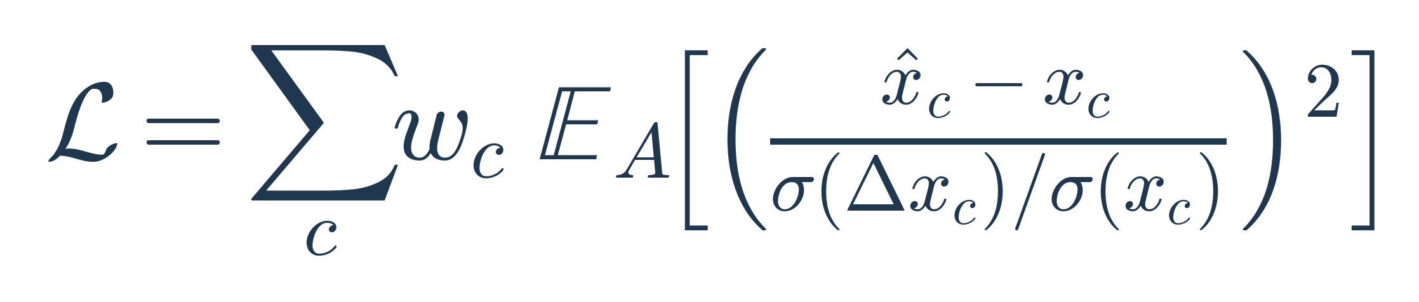
Loss function
21
Trọng số diện tích
Trọng số theo biến
Chuẩn hóa tendency
Bù mật độ lat–lon tại hai cực
Cân bằng biến và mức áp suất
Chia sai số cho độ lệch chuẩn của tendency
MSE tính sai số trung bình. Các vùng cực trị nhỏ có thể đóng góp ít vào loss function.
Lương Nguyễn Thành Hưng · NeuralAtmosphereOperator
Stage 1 → Stage 2
Notes:
Slide 21: Loss function
Nguồn phương pháp: matching stage source trong submission. Nguồn kết quả: results/stage_smoke_tests (6 giờ, 12 samples/stage); train/validation: reports/evidence/stage1_history.csv và stage2_history.csv. Hai smoke-test có persistence khác nhau do lịch sử đầu vào; chưa chứng minh khởi tạo ghép cặp. Không dùng các số liệu này để kết luận extreme-event skill hoặc hiệu quả 7 ngày. Đồ thị phổ ở phần spectral bottleneck là minh họa, không phải spectrum đo từ forecast.

Slide 22
Trọng số theo biến và diện tích ô lưới
22
Trọng số theo cấu hình GraphCast
Trọng số diện tích theo vĩ độ
• Các biến bề mặt có trọng số định trước
• Trọng số tại từng mức tỉ lệ với áp suất
• Mỗi nhóm biến nhận tổng trọng số cân bằng
• Chuẩn hóa tổng trọng số bằng 1
• Tính diện tích từ biên ô lưới vĩ độ
• Tính diện tích ô lưới thay cho xấp xỉ tại tâm
• Gộp RMSE và sai lệch theo trọng số diện tích
• ACC sử dụng dị thường so với climatology của tập huấn luyện
Hai stage dùng cùng loss function và cùng trọng số theo biến.
Lương Nguyễn Thành Hưng · NeuralAtmosphereOperator
Stage 1 → Stage 2
Notes:
Slide 22: Trọng số theo biến và diện tích ô lưới
Nguồn phương pháp: matching stage source trong submission. Nguồn kết quả: results/stage_smoke_tests (6 giờ, 12 samples/stage); train/validation: reports/evidence/stage1_history.csv và stage2_history.csv. Hai smoke-test có persistence khác nhau do lịch sử đầu vào; chưa chứng minh khởi tạo ghép cặp. Không dùng các số liệu này để kết luận extreme-event skill hoặc hiệu quả 7 ngày. Đồ thị phổ ở phần spectral bottleneck là minh họa, không phải spectrum đo từ forecast.

Slide 23
Môi trường huấn luyện và khả năng tái lập
23
PyTorch 2.8
torch-harmonics 0.7.4
RTX PRO 4500
Checkpoint v3
SHA-256 manifest
AMP + AdamW
Thư viện biến đổi điều hòa cầu
31,37 GiB VRAM
Trọng số, bộ tối ưu và trạng thái ngẫu nhiên
Kiểm tra tệp bằng hàm băm
• Giữ seed 42 và kiểm tra môi trường tính toán
• Kiểm tra dữ liệu, mã nguồn và cấu hình khi tiếp tục huấn luyện
• Chọn trọng số từ validation set
• Gói báo cáo giữ hai checkpoint; đã kiểm tra tệp và cấu hình
Lương Nguyễn Thành Hưng · NeuralAtmosphereOperator
Stage 1 → Stage 2
Notes:
Slide 23: Môi trường huấn luyện và khả năng tái lập
Nguồn phương pháp: matching stage source trong submission. Nguồn kết quả: results/stage_smoke_tests (6 giờ, 12 samples/stage); train/validation: reports/evidence/stage1_history.csv và stage2_history.csv. Hai smoke-test có persistence khác nhau do lịch sử đầu vào; chưa chứng minh khởi tạo ghép cặp. Không dùng các số liệu này để kết luận extreme-event skill hoặc hiệu quả 7 ngày. Đồ thị phổ ở phần spectral bottleneck là minh họa, không phải spectrum đo từ forecast.

Slide 24
PHẦN III
Stage 1 — SFNO baseline
Mô hình cơ sở nhận 71 trường khí quyển tại một thời điểm và dự báo sau 6 giờ.
24
Notes:
Slide 24:
Nguồn phương pháp: matching stage source trong submission. Nguồn kết quả: results/stage_smoke_tests (6 giờ, 12 samples/stage); train/validation: reports/evidence/stage1_history.csv và stage2_history.csv. Hai smoke-test có persistence khác nhau do lịch sử đầu vào; chưa chứng minh khởi tạo ghép cặp. Không dùng các số liệu này để kết luận extreme-event skill hoặc hiệu quả 7 ngày. Đồ thị phổ ở phần spectral bottleneck là minh họa, không phải spectrum đo từ forecast.

Slide 25
Kiến trúc Stage 1
25
x(t)
Encoder
SFNO × 6
Decoder
Residual update
x(t+6h)
71 × 361 × 720
71 → 192
Giảm lưới 2 lần
192 → 71
x + s·ẑ
71 kênh
• SFNO chỉ nhận trạng thái hiện tại
• Biến đổi phổ sử dụng lưới nội bộ có độ phân giải thấp hơn
• Giữ toàn bộ mode trong miền phổ nội bộ; hệ số giảm lưới vẫn giới hạn mode cao
• Chuyển standardized tendency về thang trạng thái trước khi cộng vào đầu vào
Lương Nguyễn Thành Hưng · NeuralAtmosphereOperator
Stage 1 → Stage 2
Notes:
Slide 25: Kiến trúc Stage 1
Nguồn phương pháp: matching stage source trong submission. Nguồn kết quả: results/stage_smoke_tests (6 giờ, 12 samples/stage); train/validation: reports/evidence/stage1_history.csv và stage2_history.csv. Hai smoke-test có persistence khác nhau do lịch sử đầu vào; chưa chứng minh khởi tạo ghép cặp. Không dùng các số liệu này để kết luận extreme-event skill hoặc hiệu quả 7 ngày. Đồ thị phổ ở phần spectral bottleneck là minh họa, không phải spectrum đo từ forecast.

Slide 26
Kích thước tensor trong Stage 1
26
Đầu vào
B × 71 × 361 × 720
Sau mã hóa
B × 192 × 361 × 720
Lưới phổ nội bộ
Hệ số 2 · lưới nội bộ 181 × 360
Tendency
B × 71 × 361 × 720
Dự báo
B × 71 × 361 × 720
Lương Nguyễn Thành Hưng · NeuralAtmosphereOperator
Stage 1 → Stage 2
Notes:
Slide 26: Kích thước tensor trong Stage 1
Nguồn phương pháp: matching stage source trong submission. Nguồn kết quả: results/stage_smoke_tests (6 giờ, 12 samples/stage); train/validation: reports/evidence/stage1_history.csv và stage2_history.csv. Hai smoke-test có persistence khác nhau do lịch sử đầu vào; chưa chứng minh khởi tạo ghép cặp. Không dùng các số liệu này để kết luận extreme-event skill hoặc hiệu quả 7 ngày. Đồ thị phổ ở phần spectral bottleneck là minh họa, không phải spectrum đo từ forecast.

Slide 27
Cấu hình huấn luyện Stage 1
27
Số chiều đặc trưng
Số khối SFNO
Kích thước batch
Learning rate
192
6
7
5 × 10⁻⁴
Weight decay
Lịch learning rate
History input
Rollout steps
1 × 10⁻⁴
warmup + cosine
0
K = 1
Checkpoint được chọn: epoch 25 (index 24) · 187.850 bước cập nhật · validation loss 0,134443
Lương Nguyễn Thành Hưng · NeuralAtmosphereOperator
Stage 1 → Stage 2
Notes:
Slide 27: Cấu hình huấn luyện Stage 1
Nguồn phương pháp: matching stage source trong submission. Nguồn kết quả: results/stage_smoke_tests (6 giờ, 12 samples/stage); train/validation: reports/evidence/stage1_history.csv và stage2_history.csv. Hai smoke-test có persistence khác nhau do lịch sử đầu vào; chưa chứng minh khởi tạo ghép cặp. Không dùng các số liệu này để kết luận extreme-event skill hoặc hiệu quả 7 ngày. Đồ thị phổ ở phần spectral bottleneck là minh họa, không phải spectrum đo từ forecast.

Slide 28
Chiến lược tối ưu Stage 1
28
Ổn định số học
Chọn mô hình
• AMP trên CUDA
• Gradient clipping ở 1,0
• Ổn định các hằng số của biến đổi SHT
• Kiểm tra giá trị mất mát hữu hạn sau mỗi batch
• Xác thực trên dữ liệu được tách theo thời gian
• Chọn theo loss trung bình có trọng số
• Lưu riêng trọng số tốt nhất và trọng số cuối
• Không dùng tập kiểm thử để quyết định dừng huấn luyện
Stage 2 sử dụng checkpoint Stage 1 có hàm validation loss thấp nhất.
Lương Nguyễn Thành Hưng · NeuralAtmosphereOperator
Stage 1 → Stage 2
Notes:
Slide 28: Chiến lược tối ưu Stage 1
Nguồn phương pháp: matching stage source trong submission. Nguồn kết quả: results/stage_smoke_tests (6 giờ, 12 samples/stage); train/validation: reports/evidence/stage1_history.csv và stage2_history.csv. Hai smoke-test có persistence khác nhau do lịch sử đầu vào; chưa chứng minh khởi tạo ghép cặp. Không dùng các số liệu này để kết luận extreme-event skill hoặc hiệu quả 7 ngày. Đồ thị phổ ở phần spectral bottleneck là minh họa, không phải spectrum đo từ forecast.

Slide 29
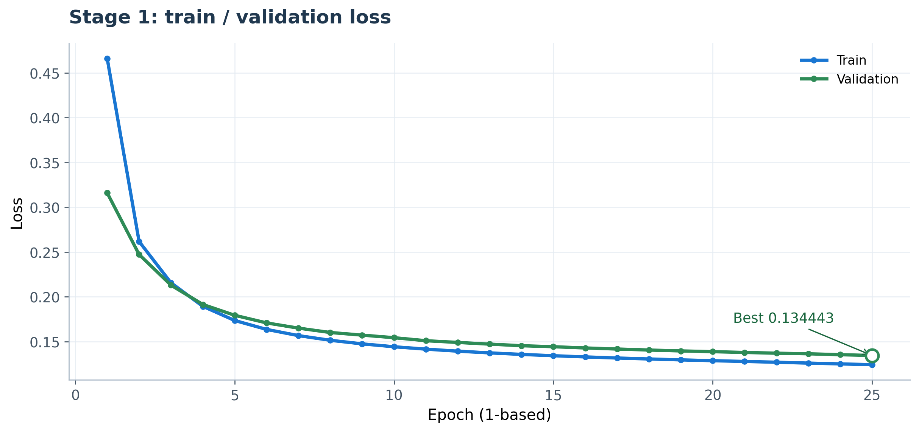
Stage 1 — training và validation loss
29
25 epoch; chọn epoch 25 (chỉ số lưu: 24). Training loss: 0,465965 → 0,124181; xác thực: 0,315914 → 0,134443.
Lương Nguyễn Thành Hưng · NeuralAtmosphereOperator
Stage 1 → Stage 2
Notes:
Slide 29: Stage 1 — training và validation loss
Nguồn phương pháp: matching stage source trong submission. Nguồn kết quả: results/stage_smoke_tests (6 giờ, 12 samples/stage); train/validation: reports/evidence/stage1_history.csv và stage2_history.csv. Hai smoke-test có persistence khác nhau do lịch sử đầu vào; chưa chứng minh khởi tạo ghép cặp. Không dùng các số liệu này để kết luận extreme-event skill hoặc hiệu quả 7 ngày. Đồ thị phổ ở phần spectral bottleneck là minh họa, không phải spectrum đo từ forecast.

Slide 30
Kết quả tổng hợp Stage 1
30
Validation loss thấp nhất
RMSE chuẩn hóa
ACC chuẩn hóa
Objective loss
0,134443
0,1572
0,9836
0,1402
epoch 25 (index 24)
persistence 0,3312
persistence 0,9233
12 mẫu
Persistence
0.331
Stage 1
0.157
RMSE chuẩn hóa của Stage 1 thấp hơn mô hình persistence khoảng 52,5%.
Lương Nguyễn Thành Hưng · NeuralAtmosphereOperator
Stage 1 → Stage 2
Notes:
Slide 30: Kết quả tổng hợp Stage 1
Nguồn phương pháp: matching stage source trong submission. Nguồn kết quả: results/stage_smoke_tests (6 giờ, 12 samples/stage); train/validation: reports/evidence/stage1_history.csv và stage2_history.csv. Hai smoke-test có persistence khác nhau do lịch sử đầu vào; chưa chứng minh khởi tạo ghép cặp. Không dùng các số liệu này để kết luận extreme-event skill hoặc hiệu quả 7 ngày. Đồ thị phổ ở phần spectral bottleneck là minh họa, không phải spectrum đo từ forecast.

Slide 31
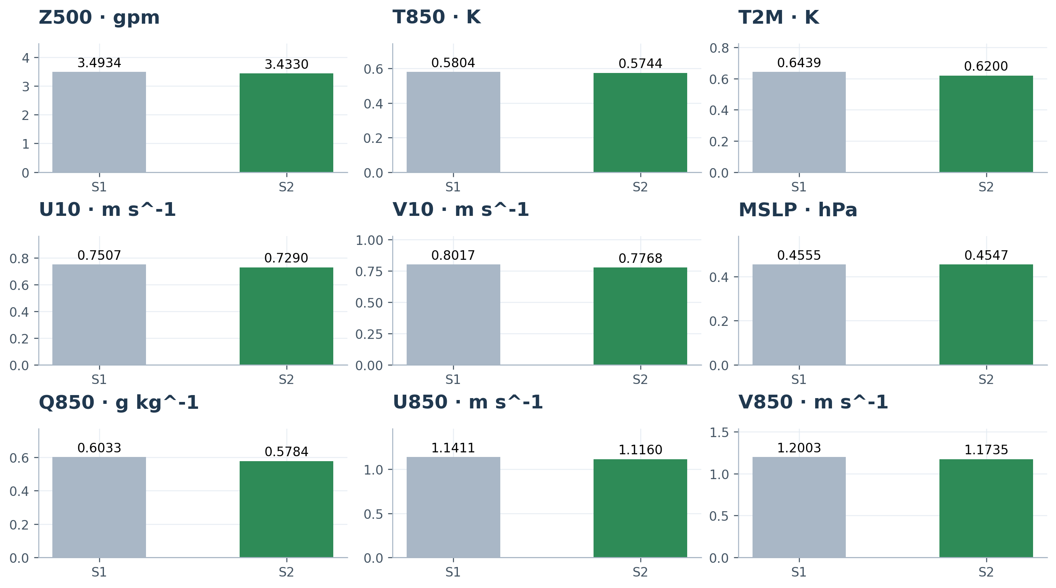
RMSE vật lý — Stage 1 và Stage 2
31
RMSE vật lý tại 6 giờ · 12 khởi tạo/stage · mỗi panel có đơn vị riêng; trục độc lập.
Lương Nguyễn Thành Hưng · NeuralAtmosphereOperator
Stage 1 → Stage 2
Notes:
Slide 31: RMSE vật lý — Stage 1 và Stage 2
Nguồn phương pháp: matching stage source trong submission. Nguồn kết quả: results/stage_smoke_tests (6 giờ, 12 samples/stage); train/validation: reports/evidence/stage1_history.csv và stage2_history.csv. Hai smoke-test có persistence khác nhau do lịch sử đầu vào; chưa chứng minh khởi tạo ghép cặp. Không dùng các số liệu này để kết luận extreme-event skill hoặc hiệu quả 7 ngày. Đồ thị phổ ở phần spectral bottleneck là minh họa, không phải spectrum đo từ forecast.

Slide 32
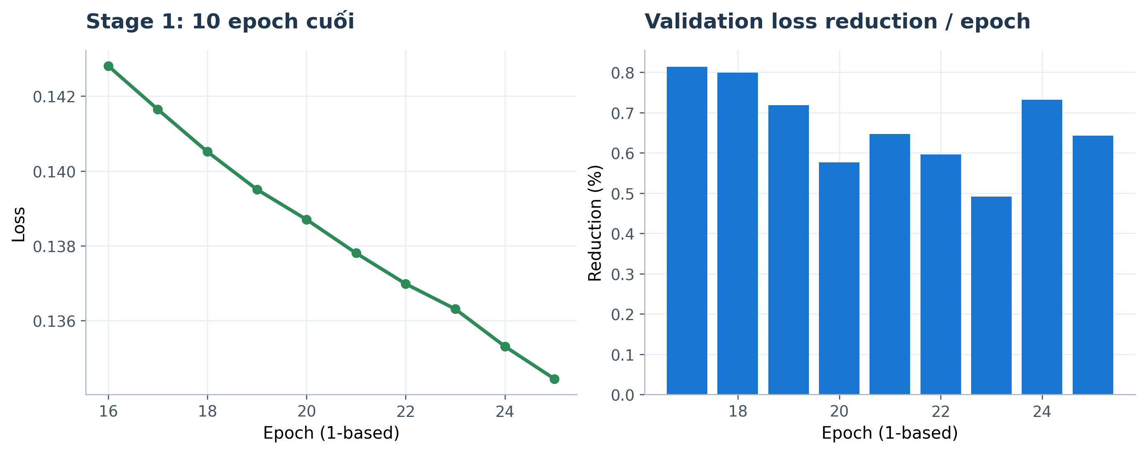
Stage 1 — hội tụ ở 10 epoch cuối
32
Nguồn: stage1_history.csv, epoch 16–25. Validation loss vẫn giảm ở cuối quá trình huấn luyện.
Lương Nguyễn Thành Hưng · NeuralAtmosphereOperator
Stage 1 → Stage 2
Notes:
Slide 32: Stage 1 — hội tụ ở 10 epoch cuối
Nguồn phương pháp: matching stage source trong submission. Nguồn kết quả: results/stage_smoke_tests (6 giờ, 12 samples/stage); train/validation: reports/evidence/stage1_history.csv và stage2_history.csv. Hai smoke-test có persistence khác nhau do lịch sử đầu vào; chưa chứng minh khởi tạo ghép cặp. Không dùng các số liệu này để kết luận extreme-event skill hoặc hiệu quả 7 ngày. Đồ thị phổ ở phần spectral bottleneck là minh họa, không phải spectrum đo từ forecast.

Slide 33
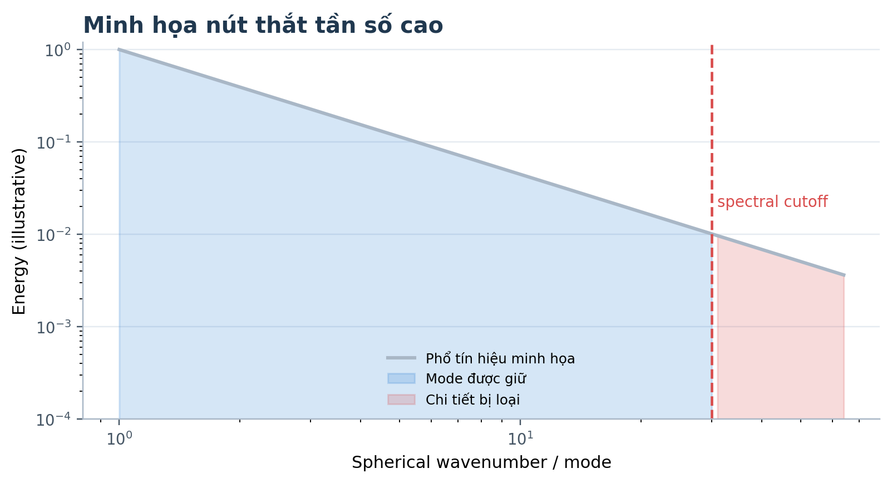
Nút thắt phổ tần số cao
33
Biểu đồ mang tính minh họa cơ chế, không phải spectrum đo trực tiếp từ checkpoint
Cấu trúc bị ảnh hưởng
• Front khí quyển
• Xoáy quy mô nhỏ
• Gradient ven biển
• Cực trị gió/nhiệt
• Chi tiết địa hình
Bộ lọc phổ không biểu diễn các mode nằm ngoài miền giữ lại.
Lương Nguyễn Thành Hưng · NeuralAtmosphereOperator
Stage 1 → Stage 2
Notes:
Slide 33: Nút thắt phổ tần số cao
Nguồn phương pháp: matching stage source trong submission. Nguồn kết quả: results/stage_smoke_tests (6 giờ, 12 samples/stage); train/validation: reports/evidence/stage1_history.csv và stage2_history.csv. Hai smoke-test có persistence khác nhau do lịch sử đầu vào; chưa chứng minh khởi tạo ghép cặp. Không dùng các số liệu này để kết luận extreme-event skill hoặc hiệu quả 7 ngày. Đồ thị phổ ở phần spectral bottleneck là minh họa, không phải spectrum đo từ forecast.

Slide 34
Giả thuyết về giới hạn của Stage 1
34
Giới hạn biểu diễn
Một trạng thái đầu vào
Thiếu forcing
Độ phân giải nội bộ giới hạn mode phổ cao
Không quan sát xu hướng gần nhất
Không biết địa hình và chu kỳ thời gian
Sai số bình phương trung bình
Các cực trị ít gặp
K = 1
Ưu tiên nghiệm trơn và phổ biến
Cực trị có thể đóng góp ít vào gradient trung bình
Chưa tối ưu drift trong dự báo dài hạn
Lương Nguyễn Thành Hưng · NeuralAtmosphereOperator
Stage 1 → Stage 2
Notes:
Slide 34: Giả thuyết về giới hạn của Stage 1
Nguồn phương pháp: matching stage source trong submission. Nguồn kết quả: results/stage_smoke_tests (6 giờ, 12 samples/stage); train/validation: reports/evidence/stage1_history.csv và stage2_history.csv. Hai smoke-test có persistence khác nhau do lịch sử đầu vào; chưa chứng minh khởi tạo ghép cặp. Không dùng các số liệu này để kết luận extreme-event skill hoặc hiệu quả 7 ngày. Đồ thị phổ ở phần spectral bottleneck là minh họa, không phải spectrum đo từ forecast.

Slide 35
PHẦN IV
Stage 2 — Spherical residual corrector
Khởi tạo từ Stage 1. Corrector nhận thêm history và forcing.
35
Notes:
Slide 35:
Nguồn phương pháp: matching stage source trong submission. Nguồn kết quả: results/stage_smoke_tests (6 giờ, 12 samples/stage); train/validation: reports/evidence/stage1_history.csv và stage2_history.csv. Hai smoke-test có persistence khác nhau do lịch sử đầu vào; chưa chứng minh khởi tạo ghép cặp. Không dùng các số liệu này để kết luận extreme-event skill hoặc hiệu quả 7 ngày. Đồ thị phổ ở phần spectral bottleneck là minh họa, không phải spectrum đo từ forecast.

Slide 36
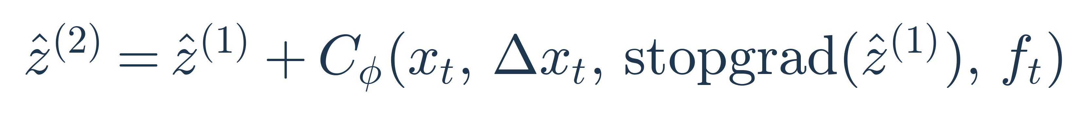
Nguyên lý thiết kế Stage 2
36
Giữ lại từ Stage 1
Bổ sung
• SFNO E192/L6
• Tendency scale
• Cộng tendency vào trạng thái hiện tại
• Loss function và trọng số theo biến
• x(t−6h) và tendency gần nhất
• 7 kênh static và analytic forcing
• Corrector SFNO trên lưới gốc
• Progressive unfreezing
Lương Nguyễn Thành Hưng · NeuralAtmosphereOperator
Stage 1 → Stage 2
Notes:
Slide 36: Nguyên lý thiết kế Stage 2
Nguồn phương pháp: matching stage source trong submission. Nguồn kết quả: results/stage_smoke_tests (6 giờ, 12 samples/stage); train/validation: reports/evidence/stage1_history.csv và stage2_history.csv. Hai smoke-test có persistence khác nhau do lịch sử đầu vào; chưa chứng minh khởi tạo ghép cặp. Không dùng các số liệu này để kết luận extreme-event skill hoặc hiệu quả 7 ngày. Đồ thị phổ ở phần spectral bottleneck là minh họa, không phải spectrum đo từ forecast.

Slide 37
Static và analytic forcing
37
Địa hình
Mặt nạ đất–biển
Góc thiên đỉnh Mặt Trời
Giờ địa phương
Pha trong năm
địa hình chuẩn hóa
khác biệt bề mặt
Cosine góc thiên đỉnh
sin/cos chu kỳ ngày
sin/cos mùa
• Tạo forcing từ ba pha thời gian trên GPU
• Kiểm tra hàm băm SHA-256 và tọa độ của các trường tĩnh
• Forcing chỉ đi vào corrector
• Số kênh forcing: 7
Lương Nguyễn Thành Hưng · NeuralAtmosphereOperator
Stage 1 → Stage 2
Notes:
Slide 37: Static và analytic forcing
Nguồn phương pháp: matching stage source trong submission. Nguồn kết quả: results/stage_smoke_tests (6 giờ, 12 samples/stage); train/validation: reports/evidence/stage1_history.csv và stage2_history.csv. Hai smoke-test có persistence khác nhau do lịch sử đầu vào; chưa chứng minh khởi tạo ghép cặp. Không dùng các số liệu này để kết luận extreme-event skill hoặc hiệu quả 7 ngày. Đồ thị phổ ở phần spectral bottleneck là minh họa, không phải spectrum đo từ forecast.

Slide 38
Kiến trúc spherical corrector
38
Input features
Latitude features
Encoder
SFNO × 4
Decoder
220 kênh
sin φ, cos φ
222 → 84
Lưới gốc 361 × 720
84 → 71
• Hệ số lưới bằng 1; corrector trên lưới 361 × 720
• Không dùng đệm phẳng, pooling hoặc bilinear interpolation để tăng lưới
• Hai kênh latitude features biểu diễn vĩ độ trên lưới cách đều theo góc
• Khởi tạo phép chiếu cuối bằng 0; dự báo ban đầu bằng Stage 1
Lương Nguyễn Thành Hưng · NeuralAtmosphereOperator
Stage 1 → Stage 2
Notes:
Slide 38: Kiến trúc spherical corrector
Nguồn phương pháp: matching stage source trong submission. Nguồn kết quả: results/stage_smoke_tests (6 giờ, 12 samples/stage); train/validation: reports/evidence/stage1_history.csv và stage2_history.csv. Hai smoke-test có persistence khác nhau do lịch sử đầu vào; chưa chứng minh khởi tạo ghép cặp. Không dùng các số liệu này để kết luận extreme-event skill hoặc hiệu quả 7 ngày. Đồ thị phổ ở phần spectral bottleneck là minh họa, không phải spectrum đo từ forecast.

Slide 39
Luồng dữ liệu đầy đủ của Stage 2
39
x(t)
SFNO E192/L6
Stage 1 tendency
Cộng correction
71 kênh
từ Stage 1
71 kênh
Tendency 71 kênh
stop-gradient
Recent tendency
[x(t)−x(t−6h)] / s
Concatenate
Corrector E84/L4
71 + 71 + 71 + 7 + 2
222 → 71 kênh
Forcing và latitude features
7 + 2 kênh
History input có 142 kênh; backbone nhận 71; corrector nhận 222.
Lương Nguyễn Thành Hưng · NeuralAtmosphereOperator
Stage 1 → Stage 2
Notes:
Slide 39: Luồng dữ liệu đầy đủ của Stage 2
Nguồn phương pháp: matching stage source trong submission. Nguồn kết quả: results/stage_smoke_tests (6 giờ, 12 samples/stage); train/validation: reports/evidence/stage1_history.csv và stage2_history.csv. Hai smoke-test có persistence khác nhau do lịch sử đầu vào; chưa chứng minh khởi tạo ghép cặp. Không dùng các số liệu này để kết luận extreme-event skill hoặc hiệu quả 7 ngày. Đồ thị phổ ở phần spectral bottleneck là minh họa, không phải spectrum đo từ forecast.

Slide 40
Transfer learning và khởi tạo corrector
40
Sao chép chính xác
Khởi tạo đầu ra bằng 0
• Toàn bộ tensor trọng số của SFNO
• Tendency scale của 71 kênh
• Kiểm tra kích thước tensor và cấu hình
• Khởi tạo lại trạng thái bộ tối ưu
• Trọng số decoder corrector bằng 0
• Cφ(·) = 0 trước bước cập nhật trọng số đầu tiên
• Stage 2 bắt đầu đúng bằng Stage 1
• Correction chưa tác động đến dự báo khi khởi tạo
Corrector học residual error của dự báo Stage 1.
Lương Nguyễn Thành Hưng · NeuralAtmosphereOperator
Stage 1 → Stage 2
Notes:
Slide 40: Transfer learning và khởi tạo corrector
Nguồn phương pháp: matching stage source trong submission. Nguồn kết quả: results/stage_smoke_tests (6 giờ, 12 samples/stage); train/validation: reports/evidence/stage1_history.csv và stage2_history.csv. Hai smoke-test có persistence khác nhau do lịch sử đầu vào; chưa chứng minh khởi tạo ghép cặp. Không dùng các số liệu này để kết luận extreme-event skill hoặc hiệu quả 7 ngày. Đồ thị phổ ở phần spectral bottleneck là minh họa, không phải spectrum đo từ forecast.

Slide 41
Fine-tuning theo hai giai đoạn
41
Khởi tạo
Epoch 1–2
Epoch 3–4
Được chọn
Sao chép từ Stage 1
Chỉ học corrector
Corrector + backbone tail
epoch 4 (index 3)
Corrector
Backbone tail
Phần được mở khóa
LR = 1×10⁻⁴ · WD = 1×10⁻⁴
LR = 1×10⁻⁵ · WD = 0
Khối cuối và decoder
Backbone tail dùng learning rate bằng 1/10 corrector để hạn chế thay đổi trọng số đã học.
Lương Nguyễn Thành Hưng · NeuralAtmosphereOperator
Stage 1 → Stage 2
Notes:
Slide 41: Fine-tuning theo hai giai đoạn
Nguồn phương pháp: matching stage source trong submission. Nguồn kết quả: results/stage_smoke_tests (6 giờ, 12 samples/stage); train/validation: reports/evidence/stage1_history.csv và stage2_history.csv. Hai smoke-test có persistence khác nhau do lịch sử đầu vào; chưa chứng minh khởi tạo ghép cặp. Không dùng các số liệu này để kết luận extreme-event skill hoặc hiệu quả 7 ngày. Đồ thị phổ ở phần spectral bottleneck là minh họa, không phải spectrum đo từ forecast.

Slide 42
Cấu hình huấn luyện Stage 2
42
History input
Corrector
Kích thước batch
Corrector learning rate
1 trạng thái trước
E84 / L4
6
1 × 10⁻⁴
Backbone learning rate
Chỉ học corrector
Số khối mở khóa
Rollout steps
1 × 10⁻⁵
2 epoch
1 + decoder
K = 1
Checkpoint được chọn: epoch 4 (index 3) · 78.892 bước cập nhật · validation loss 0,125384
Lương Nguyễn Thành Hưng · NeuralAtmosphereOperator
Stage 1 → Stage 2
Notes:
Slide 42: Cấu hình huấn luyện Stage 2
Nguồn phương pháp: matching stage source trong submission. Nguồn kết quả: results/stage_smoke_tests (6 giờ, 12 samples/stage); train/validation: reports/evidence/stage1_history.csv và stage2_history.csv. Hai smoke-test có persistence khác nhau do lịch sử đầu vào; chưa chứng minh khởi tạo ghép cặp. Không dùng các số liệu này để kết luận extreme-event skill hoặc hiệu quả 7 ngày. Đồ thị phổ ở phần spectral bottleneck là minh họa, không phải spectrum đo từ forecast.

Slide 43
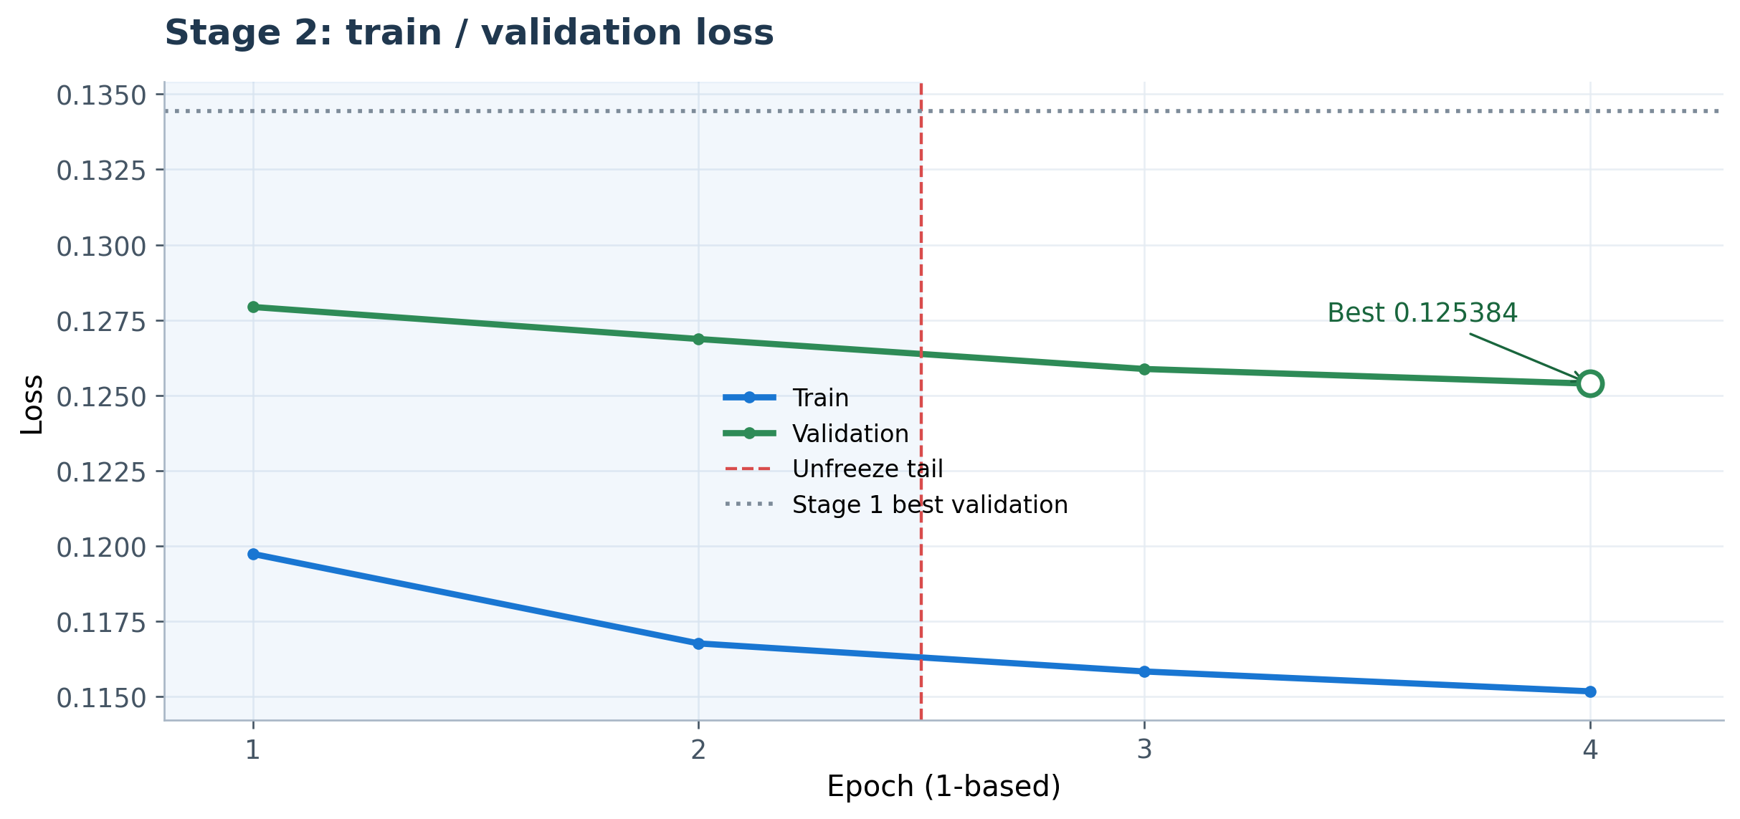
Stage 2 — training và validation loss
43
4 epoch. Epoch 1–2 học corrector; epoch 3–4 mở backbone tail. Validation loss thấp nhất: 0,125384.
Lương Nguyễn Thành Hưng · NeuralAtmosphereOperator
Stage 1 → Stage 2
Notes:
Slide 43: Stage 2 — training và validation loss
Nguồn phương pháp: matching stage source trong submission. Nguồn kết quả: results/stage_smoke_tests (6 giờ, 12 samples/stage); train/validation: reports/evidence/stage1_history.csv và stage2_history.csv. Hai smoke-test có persistence khác nhau do lịch sử đầu vào; chưa chứng minh khởi tạo ghép cặp. Không dùng các số liệu này để kết luận extreme-event skill hoặc hiệu quả 7 ngày. Đồ thị phổ ở phần spectral bottleneck là minh họa, không phải spectrum đo từ forecast.

Slide 44
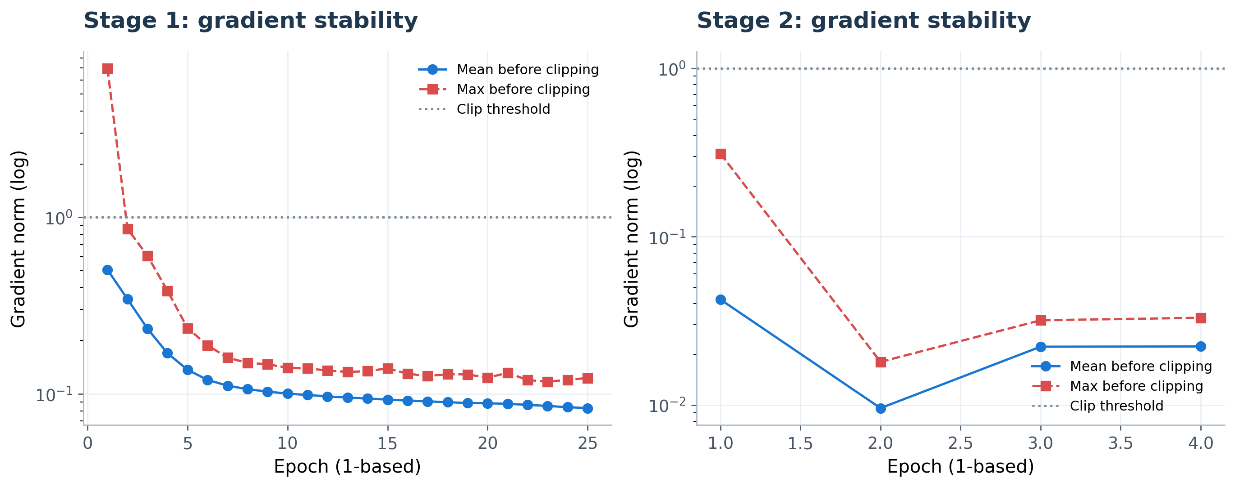
Độ ổn định gradient
44
Nguồn: history.csv. Chuẩn gradient trước giới hạn; ngưỡng 1,0. Không ghi nhận chuẩn gradient vô hạn hoặc NaN.
Lương Nguyễn Thành Hưng · NeuralAtmosphereOperator
Stage 1 → Stage 2
Notes:
Slide 44: Độ ổn định gradient
Nguồn phương pháp: matching stage source trong submission. Nguồn kết quả: results/stage_smoke_tests (6 giờ, 12 samples/stage); train/validation: reports/evidence/stage1_history.csv và stage2_history.csv. Hai smoke-test có persistence khác nhau do lịch sử đầu vào; chưa chứng minh khởi tạo ghép cặp. Không dùng các số liệu này để kết luận extreme-event skill hoặc hiệu quả 7 ngày. Đồ thị phổ ở phần spectral bottleneck là minh họa, không phải spectrum đo từ forecast.

Slide 45
PHẦN V
Kết quả và thảo luận
Đối chiếu loss, sai số của 9 biến ưu tiên và kết quả trên cả 71 kênh.
45
Notes:
Slide 45:
Nguồn phương pháp: matching stage source trong submission. Nguồn kết quả: results/stage_smoke_tests (6 giờ, 12 samples/stage); train/validation: reports/evidence/stage1_history.csv và stage2_history.csv. Hai smoke-test có persistence khác nhau do lịch sử đầu vào; chưa chứng minh khởi tạo ghép cặp. Không dùng các số liệu này để kết luận extreme-event skill hoặc hiệu quả 7 ngày. Đồ thị phổ ở phần spectral bottleneck là minh họa, không phải spectrum đo từ forecast.

Slide 46
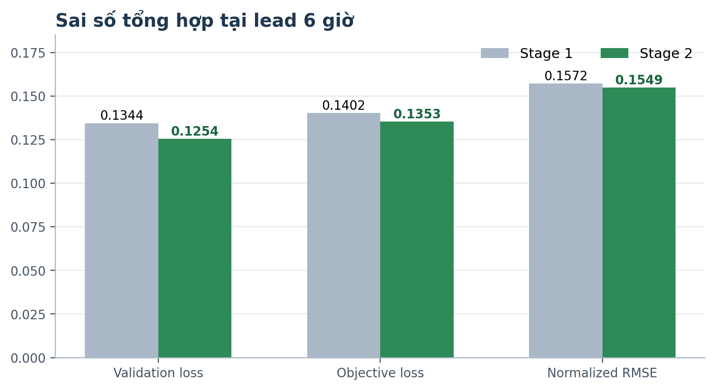
So sánh kết quả tổng hợp
46
Validation loss
−6,74%
Objective loss
−3,49%
RMSE chuẩn hóa
−1,48%
ACC
+0,000536
Validation loss giảm 6,74%. Mức cải thiện RMSE khác nhau giữa các kênh.
Nguồn: stage_smoke_tests · lead 6 h · 12 mẫu/stage · chưa xác minh khởi tạo ghép cặp
Lương Nguyễn Thành Hưng · NeuralAtmosphereOperator
Stage 1 → Stage 2
Notes:
Slide 46: So sánh kết quả tổng hợp
Nguồn phương pháp: matching stage source trong submission. Nguồn kết quả: results/stage_smoke_tests (6 giờ, 12 samples/stage); train/validation: reports/evidence/stage1_history.csv và stage2_history.csv. Hai smoke-test có persistence khác nhau do lịch sử đầu vào; chưa chứng minh khởi tạo ghép cặp. Không dùng các số liệu này để kết luận extreme-event skill hoặc hiệu quả 7 ngày. Đồ thị phổ ở phần spectral bottleneck là minh họa, không phải spectrum đo từ forecast.

Slide 47
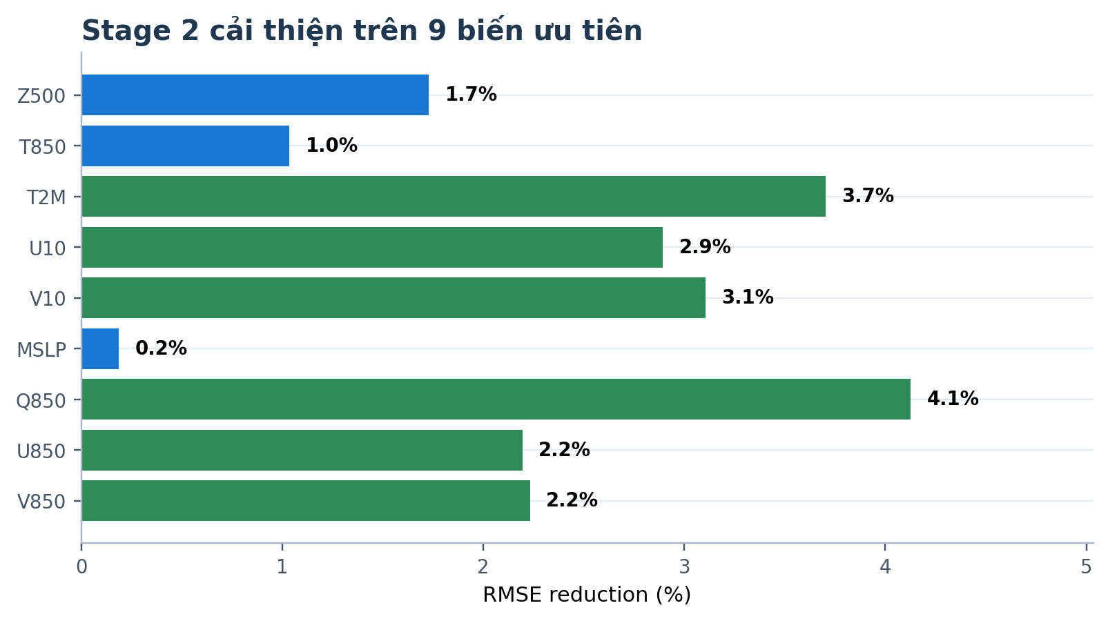
RMSE trên 9 biến ưu tiên
47
Quan sát
• 9/9 biến đều giảm RMSE
• Q850 cải thiện ≈ 4,1%
• T2M cải thiện ≈ 3,7%
• RMSE của các biến gió giảm khoảng 2–3%
• RMSE của MSLP giảm khoảng 0,2%
Nguồn: stage_smoke_tests · lead 6 h · 12 mẫu/stage · chưa xác minh khởi tạo ghép cặp
Lương Nguyễn Thành Hưng · NeuralAtmosphereOperator
Stage 1 → Stage 2
Notes:
Slide 47: RMSE trên 9 biến ưu tiên
Nguồn phương pháp: matching stage source trong submission. Nguồn kết quả: results/stage_smoke_tests (6 giờ, 12 samples/stage); train/validation: reports/evidence/stage1_history.csv và stage2_history.csv. Hai smoke-test có persistence khác nhau do lịch sử đầu vào; chưa chứng minh khởi tạo ghép cặp. Không dùng các số liệu này để kết luận extreme-event skill hoặc hiệu quả 7 ngày. Đồ thị phổ ở phần spectral bottleneck là minh họa, không phải spectrum đo từ forecast.

Slide 48
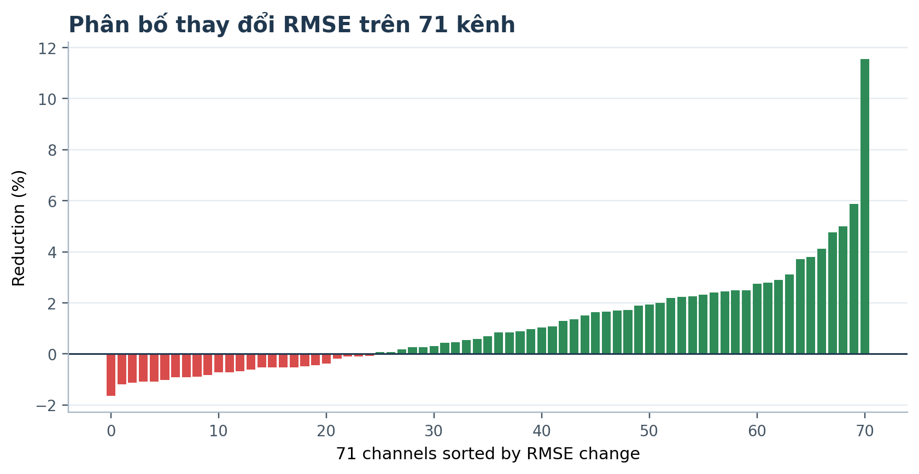
Phân bố cải thiện trên 71 kênh
48
Kênh có RMSE giảm
46 / 71
RMSE Stage 2 thấp hơn
Kênh có RMSE tăng
25
Đối chiếu theo biến và mức áp suất
Mức giảm trung vị
0.69%
Mức giảm RMSE
Nguồn: stage_smoke_tests · lead 6 h · 12 mẫu/stage · chưa xác minh khởi tạo ghép cặp
Lương Nguyễn Thành Hưng · NeuralAtmosphereOperator
Stage 1 → Stage 2
Notes:
Slide 48: Phân bố cải thiện trên 71 kênh
Nguồn phương pháp: matching stage source trong submission. Nguồn kết quả: results/stage_smoke_tests (6 giờ, 12 samples/stage); train/validation: reports/evidence/stage1_history.csv và stage2_history.csv. Hai smoke-test có persistence khác nhau do lịch sử đầu vào; chưa chứng minh khởi tạo ghép cặp. Không dùng các số liệu này để kết luận extreme-event skill hoặc hiệu quả 7 ngày. Đồ thị phổ ở phần spectral bottleneck là minh họa, không phải spectrum đo từ forecast.

Slide 49
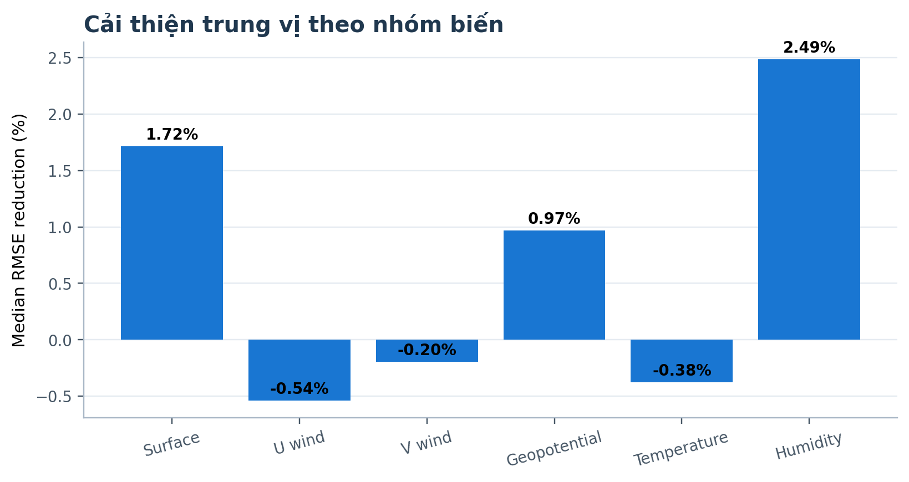
Cải thiện theo nhóm biến
49
Theo nhóm biến
• Biến bề mặt: +1,72%
• Độ ẩm riêng: +2,49%
• U/V và T: trung vị âm
• Mức cải thiện thay đổi theo áp suất
• Chưa tách riêng ảnh hưởng của từng thành phần
Nguồn: stage_smoke_tests · lead 6 h · 12 mẫu/stage · chưa xác minh khởi tạo ghép cặp
Lương Nguyễn Thành Hưng · NeuralAtmosphereOperator
Stage 1 → Stage 2
Notes:
Slide 49: Cải thiện theo nhóm biến
Nguồn phương pháp: matching stage source trong submission. Nguồn kết quả: results/stage_smoke_tests (6 giờ, 12 samples/stage); train/validation: reports/evidence/stage1_history.csv và stage2_history.csv. Hai smoke-test có persistence khác nhau do lịch sử đầu vào; chưa chứng minh khởi tạo ghép cặp. Không dùng các số liệu này để kết luận extreme-event skill hoặc hiệu quả 7 ngày. Đồ thị phổ ở phần spectral bottleneck là minh họa, không phải spectrum đo từ forecast.

Slide 50
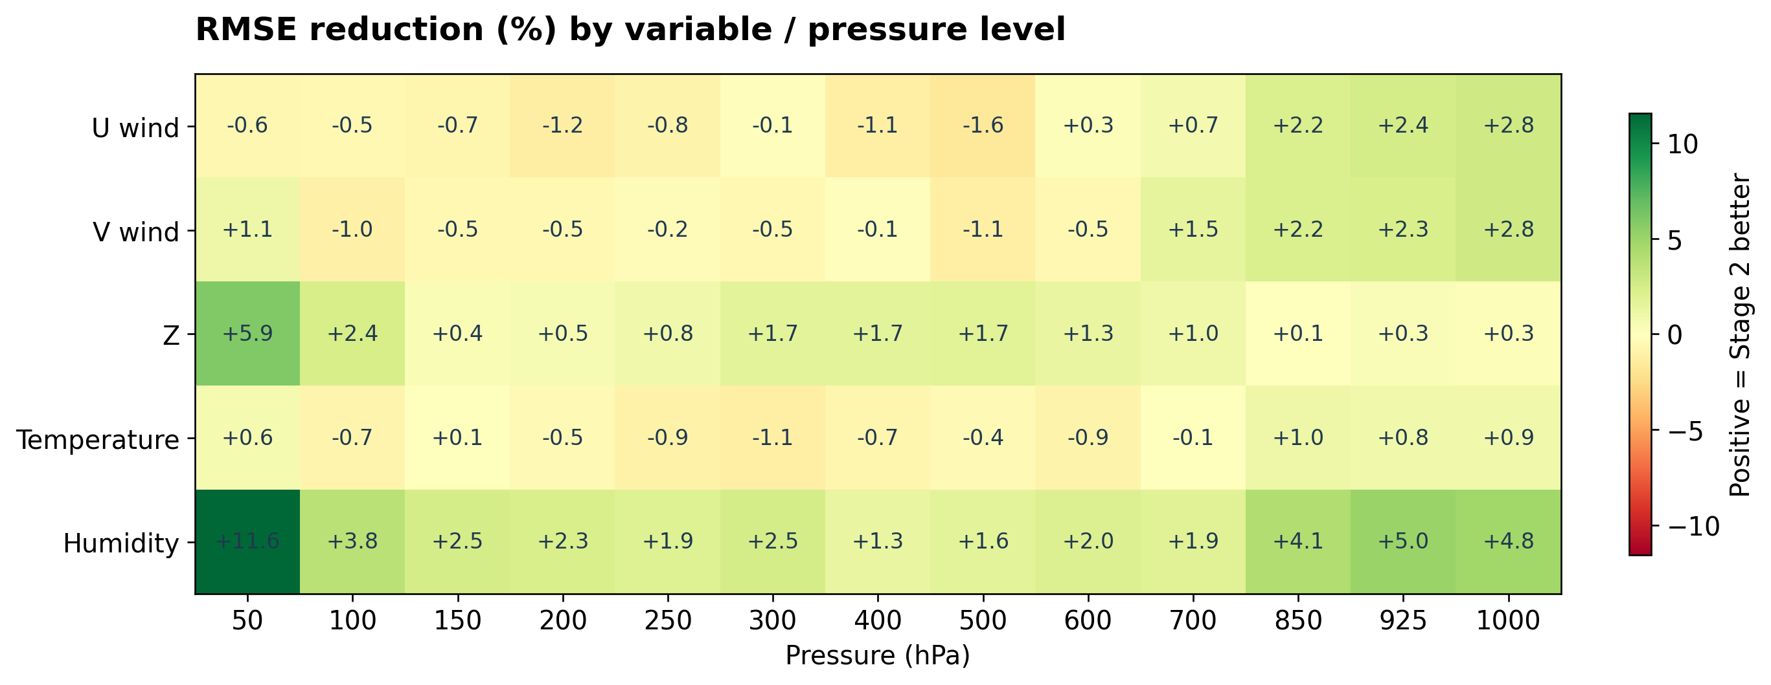
Sai số theo biến và mức áp suất
50
65 kênh theo mức áp suất; 6 kênh bề mặt được đánh giá riêng. Giá trị dương biểu thị RMSE giảm ở Stage 2.
Nguồn: stage_smoke_tests · lead 6 h · 12 mẫu/stage · chưa xác minh khởi tạo ghép cặp
Lương Nguyễn Thành Hưng · NeuralAtmosphereOperator
Stage 1 → Stage 2
Notes:
Slide 50: Sai số theo biến và mức áp suất
Nguồn phương pháp: matching stage source trong submission. Nguồn kết quả: results/stage_smoke_tests (6 giờ, 12 samples/stage); train/validation: reports/evidence/stage1_history.csv và stage2_history.csv. Hai smoke-test có persistence khác nhau do lịch sử đầu vào; chưa chứng minh khởi tạo ghép cặp. Không dùng các số liệu này để kết luận extreme-event skill hoặc hiệu quả 7 ngày. Đồ thị phổ ở phần spectral bottleneck là minh họa, không phải spectrum đo từ forecast.

Slide 51
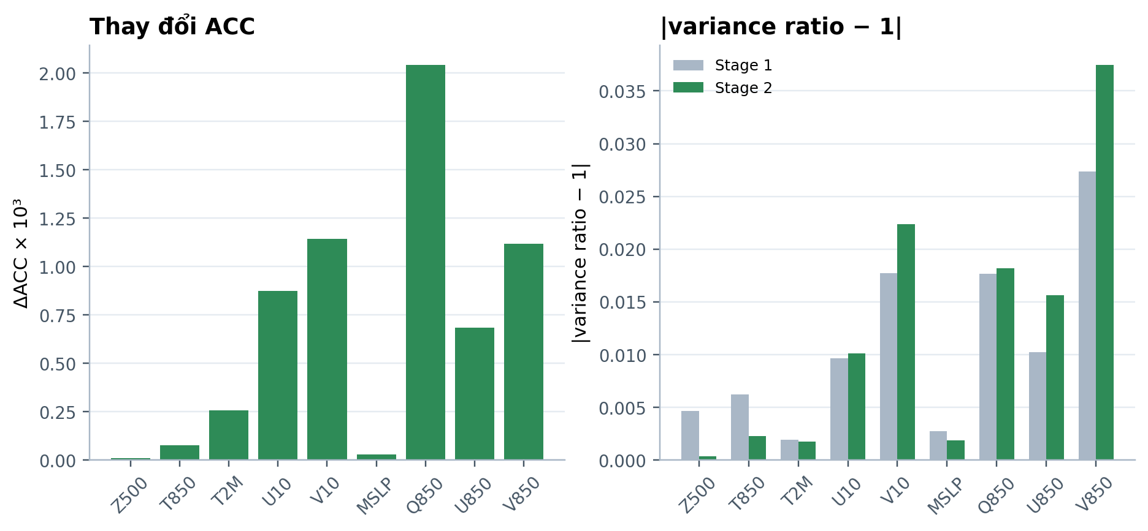
ACC và variance ratio không gian
51
Variance ratio không tiến gần 1 ở mọi biến. RMSE giảm chưa đủ để kết luận biên độ không gian được phục hồi.
Nguồn: stage_smoke_tests · lead 6 h · 12 mẫu/stage · chưa xác minh khởi tạo ghép cặp
Lương Nguyễn Thành Hưng · NeuralAtmosphereOperator
Stage 1 → Stage 2
Notes:
Slide 51: ACC và variance ratio không gian
Nguồn phương pháp: matching stage source trong submission. Nguồn kết quả: results/stage_smoke_tests (6 giờ, 12 samples/stage); train/validation: reports/evidence/stage1_history.csv và stage2_history.csv. Hai smoke-test có persistence khác nhau do lịch sử đầu vào; chưa chứng minh khởi tạo ghép cặp. Không dùng các số liệu này để kết luận extreme-event skill hoặc hiệu quả 7 ngày. Đồ thị phổ ở phần spectral bottleneck là minh họa, không phải spectrum đo từ forecast.

Slide 52
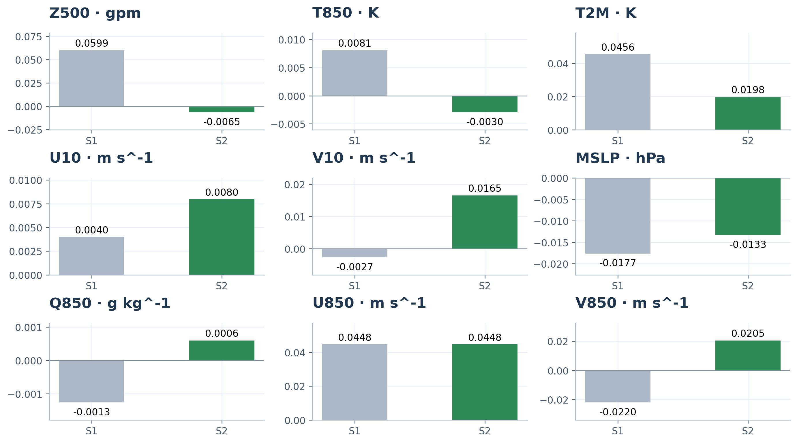
Sai lệch trung bình theo biến khí tượng
52
Bias vật lý tại 6 giờ · dấu biểu thị lệch hệ thống; mỗi panel có đơn vị riêng.
Nguồn: stage_smoke_tests · lead 6 h · 12 mẫu/stage · chưa xác minh khởi tạo ghép cặp
Lương Nguyễn Thành Hưng · NeuralAtmosphereOperator
Stage 1 → Stage 2
Notes:
Slide 52: Sai lệch trung bình theo biến khí tượng
Nguồn phương pháp: matching stage source trong submission. Nguồn kết quả: results/stage_smoke_tests (6 giờ, 12 samples/stage); train/validation: reports/evidence/stage1_history.csv và stage2_history.csv. Hai smoke-test có persistence khác nhau do lịch sử đầu vào; chưa chứng minh khởi tạo ghép cặp. Không dùng các số liệu này để kết luận extreme-event skill hoặc hiệu quả 7 ngày. Đồ thị phổ ở phần spectral bottleneck là minh họa, không phải spectrum đo từ forecast.

Slide 53
Các giả thuyết giải thích mức giảm sai số
53
Residual learning
Khởi tạo từ Stage 1
1
2
Học phần lỗi còn lại
Bắt đầu từ nghiệm tốt
History và tendency
Corrector trên lưới gốc
3
4
Quan sát hướng chuyển động
Bổ sung khả năng biểu diễn trên lưới gốc
Forcing
Progressive unfreezing
5
6
Địa hình + thời gian
Thích nghi có kiểm soát
Chưa có ablation study để định lượng đóng góp của từng cơ chế.
Lương Nguyễn Thành Hưng · NeuralAtmosphereOperator
Stage 1 → Stage 2
Notes:
Slide 53: Các giả thuyết giải thích mức giảm sai số
Nguồn phương pháp: matching stage source trong submission. Nguồn kết quả: results/stage_smoke_tests (6 giờ, 12 samples/stage); train/validation: reports/evidence/stage1_history.csv và stage2_history.csv. Hai smoke-test có persistence khác nhau do lịch sử đầu vào; chưa chứng minh khởi tạo ghép cặp. Không dùng các số liệu này để kết luận extreme-event skill hoặc hiệu quả 7 ngày. Đồ thị phổ ở phần spectral bottleneck là minh họa, không phải spectrum đo từ forecast.

Slide 54
Giới hạn của kết quả thực nghiệm
54
Đóng góp thành phần
Quy mô đánh giá
Thời hạn dự báo
Chưa có ablation study
12 mẫu/stage; chưa xác minh khởi tạo ghép cặp
K=1 chưa phản ánh dự báo 3–7 ngày
Phân bố mẫu
Độ phân giải
Thước đo sai số
Số mẫu cực trị ít
Lưới 0,5° và ngưỡng cắt phổ làm mất chi tiết
MSE trung bình có thể che sai số ở cực trị
Lương Nguyễn Thành Hưng · NeuralAtmosphereOperator
Stage 1 → Stage 2
Notes:
Slide 54: Giới hạn của kết quả thực nghiệm
Nguồn phương pháp: matching stage source trong submission. Nguồn kết quả: results/stage_smoke_tests (6 giờ, 12 samples/stage); train/validation: reports/evidence/stage1_history.csv và stage2_history.csv. Hai smoke-test có persistence khác nhau do lịch sử đầu vào; chưa chứng minh khởi tạo ghép cặp. Không dùng các số liệu này để kết luận extreme-event skill hoặc hiệu quả 7 ngày. Đồ thị phổ ở phần spectral bottleneck là minh họa, không phải spectrum đo từ forecast.

Slide 55
Các ablation study cần bổ sung
55
A1
Bỏ forcing
Đánh giá ảnh hưởng của forcing
A2
Bỏ history
Đánh giá ảnh hưởng của tendency gần nhất
A3
Corrector với scale_factor=2
Đánh giá ảnh hưởng của lưới gốc
A4
Giữ nguyên toàn bộ SFNO
Đánh giá ảnh hưởng của việc mở khóa
A5
Thay đổi số mode phổ
Đối chiếu chi phí tính toán và sai số
A6
Extreme-aware loss
Đánh giá sai số tại các cực trị
Lương Nguyễn Thành Hưng · NeuralAtmosphereOperator
Stage 1 → Stage 2
Notes:
Slide 55: Các ablation study cần bổ sung
Nguồn phương pháp: matching stage source trong submission. Nguồn kết quả: results/stage_smoke_tests (6 giờ, 12 samples/stage); train/validation: reports/evidence/stage1_history.csv và stage2_history.csv. Hai smoke-test có persistence khác nhau do lịch sử đầu vào; chưa chứng minh khởi tạo ghép cặp. Không dùng các số liệu này để kết luận extreme-event skill hoặc hiệu quả 7 ngày. Đồ thị phổ ở phần spectral bottleneck là minh họa, không phải spectrum đo từ forecast.

Slide 56
Hướng nghiên cứu về loss function và lấy mẫu
56
Loss function
Sampling và curriculum
• MSE kết hợp spectral loss theo dải
• Gradient loss và loss cho front khí quyển
• Quantile loss hoặc tăng trọng số cực trị
• Multi-scale wavelet loss
• Probabilistic loss và calibration
• Tăng số cửa sổ chứa xoáy, front và cực trị
• Tăng dần rollout steps khi huấn luyện
• Lấy mẫu lại các trường hợp sai số cao
• Cân bằng các dạng thời tiết và mùa
• Bổ sung đánh giá theo sự kiện thời tiết
Các loss term bổ sung cần được đánh giá trên cực trị và dải tần cao.
Lương Nguyễn Thành Hưng · NeuralAtmosphereOperator
Stage 1 → Stage 2
Notes:
Slide 56: Hướng nghiên cứu về loss function và lấy mẫu
Nguồn phương pháp: matching stage source trong submission. Nguồn kết quả: results/stage_smoke_tests (6 giờ, 12 samples/stage); train/validation: reports/evidence/stage1_history.csv và stage2_history.csv. Hai smoke-test có persistence khác nhau do lịch sử đầu vào; chưa chứng minh khởi tạo ghép cặp. Không dùng các số liệu này để kết luận extreme-event skill hoặc hiệu quả 7 ngày. Đồ thị phổ ở phần spectral bottleneck là minh họa, không phải spectrum đo từ forecast.

Slide 57
Hướng nghiên cứu về kiến trúc
57
Multi-resolution neural operator
Wavelet neural operator
Local–global hybrid
SFNO phổ thấp kết hợp nhánh tần số cao
Biểu diễn đồng thời vị trí và thang không gian
SFNO kết hợp convolution hoặc local attention
Adaptive spectral gating
Event-conditioned expert
Probabilistic decoder
Học mode cần giữ cho từng biến
Kết hợp các mô hình cho từng dạng thời tiết
Dự báo tổ hợp và độ bất định
Lương Nguyễn Thành Hưng · NeuralAtmosphereOperator
Stage 1 → Stage 2
Notes:
Slide 57: Hướng nghiên cứu về kiến trúc
Nguồn phương pháp: matching stage source trong submission. Nguồn kết quả: results/stage_smoke_tests (6 giờ, 12 samples/stage); train/validation: reports/evidence/stage1_history.csv và stage2_history.csv. Hai smoke-test có persistence khác nhau do lịch sử đầu vào; chưa chứng minh khởi tạo ghép cặp. Không dùng các số liệu này để kết luận extreme-event skill hoặc hiệu quả 7 ngày. Đồ thị phổ ở phần spectral bottleneck là minh họa, không phải spectrum đo từ forecast.

Slide 58
Bài học rút ra
58
01
Cần phân biệt dao động tần số cao với nhiễu
02
Đánh giá cực trị cần thước đo riêng
03
Ablation study giúp kiểm tra giả thuyết
04
Cấu hình dữ liệu phải nhất quán giữa các lần chạy
05
Transfer learning giảm chi phí huấn luyện lại
06
Chọn thước đo theo mục tiêu dự báo
Lương Nguyễn Thành Hưng · NeuralAtmosphereOperator
Stage 1 → Stage 2
Notes:
Slide 58: Bài học rút ra
Nguồn phương pháp: matching stage source trong submission. Nguồn kết quả: results/stage_smoke_tests (6 giờ, 12 samples/stage); train/validation: reports/evidence/stage1_history.csv và stage2_history.csv. Hai smoke-test có persistence khác nhau do lịch sử đầu vào; chưa chứng minh khởi tạo ghép cặp. Không dùng các số liệu này để kết luận extreme-event skill hoặc hiệu quả 7 ngày. Đồ thị phổ ở phần spectral bottleneck là minh họa, không phải spectrum đo từ forecast.

Slide 59
Tài liệu và dữ liệu phục vụ tái lập
59
checkpoints/stage1/best.pt
checkpoints/stage2/best.pt
Stage 1 validation-best checkpoint
Checkpoint cuối được chọn
data/stats
eval/
Thống kê chuẩn hóa từ tập huấn luyện
Mã đánh giá tháng 7/2020
results/stage_smoke_tests
MANIFEST.sha256
Bảng kết quả của 71 kênh
Hàm băm kiểm tra các tệp
Submission audit: passed · Pyright: 0 errors / 0 warnings
Lương Nguyễn Thành Hưng · NeuralAtmosphereOperator
Stage 1 → Stage 2
Notes:
Slide 59: Tài liệu và dữ liệu phục vụ tái lập
Nguồn phương pháp: matching stage source trong submission. Nguồn kết quả: results/stage_smoke_tests (6 giờ, 12 samples/stage); train/validation: reports/evidence/stage1_history.csv và stage2_history.csv. Hai smoke-test có persistence khác nhau do lịch sử đầu vào; chưa chứng minh khởi tạo ghép cặp. Không dùng các số liệu này để kết luận extreme-event skill hoặc hiệu quả 7 ngày. Đồ thị phổ ở phần spectral bottleneck là minh họa, không phải spectrum đo từ forecast.

Slide 60
Kết luận
60
Kết quả chính
Phạm vi kết luận
• Stage 1 cung cấp mô hình cơ sở SFNO
• Stage 2 giảm validation loss 6,74%
• 9/9 biến ưu tiên giảm RMSE
• Objective loss tổng hợp giảm ở Stage 2
• Lưu trọng số và mã đánh giá để tái lập
• RMSE chuẩn hóa giảm 1,48% trong phép kiểm thử
• Chưa đánh giá riêng các sự kiện cực đoan
• Ngưỡng cắt phổ giới hạn cấu trúc được biểu diễn
• K=1 chưa xác nhận độ chính xác dài hạn
• Cần bổ sung đánh giá dải tần cao và sai số cực trị
Checkpoint Stage 2 được chọn cho báo cáo. Đánh giá dài hạn và các ablation study còn cần bổ sung.
Lương Nguyễn Thành Hưng · NeuralAtmosphereOperator
Stage 1 → Stage 2
Notes:
Slide 60: Kết luận
Nguồn phương pháp: matching stage source trong submission. Nguồn kết quả: results/stage_smoke_tests (6 giờ, 12 samples/stage); train/validation: reports/evidence/stage1_history.csv và stage2_history.csv. Hai smoke-test có persistence khác nhau do lịch sử đầu vào; chưa chứng minh khởi tạo ghép cặp. Không dùng các số liệu này để kết luận extreme-event skill hoặc hiệu quả 7 ngày. Đồ thị phổ ở phần spectral bottleneck là minh họa, không phải spectrum đo từ forecast.

Slide 61
CẢM ƠN THẦY/CÔ VÀ CÁC BẠN ĐÃ THEO DÕI
Q & A
NeuralAtmosphereOperator · Stage 1 & Stage 2
61
Notes:
Slide 61:
Nguồn phương pháp: matching stage source trong submission. Nguồn kết quả: results/stage_smoke_tests (6 giờ, 12 samples/stage); train/validation: reports/evidence/stage1_history.csv và stage2_history.csv. Hai smoke-test có persistence khác nhau do lịch sử đầu vào; chưa chứng minh khởi tạo ghép cặp. Không dùng các số liệu này để kết luận extreme-event skill hoặc hiệu quả 7 ngày. Đồ thị phổ ở phần spectral bottleneck là minh họa, không phải spectrum đo từ forecast.

